Slide 1
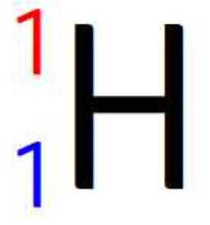
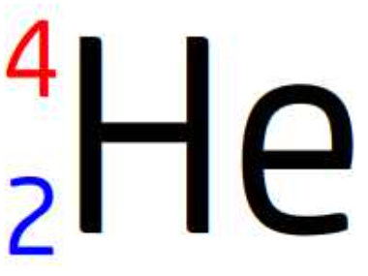
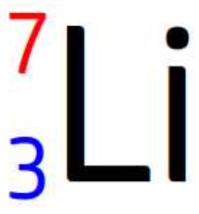
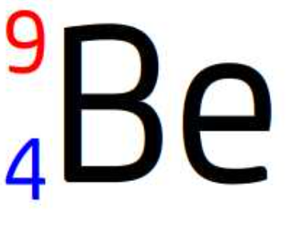
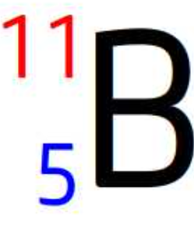
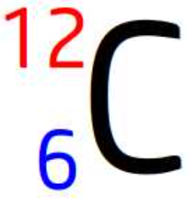
2
5
8
8
11

Slide 2
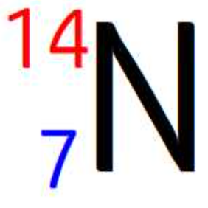
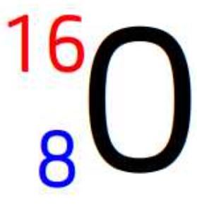
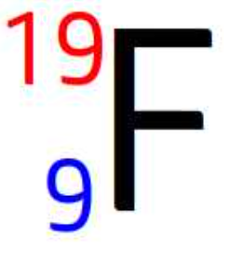
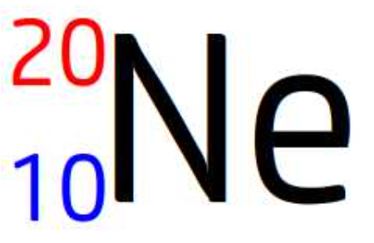
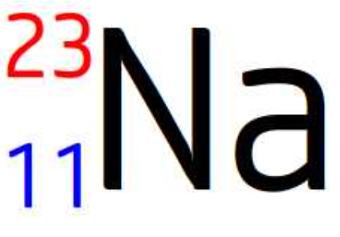
15
15
20
23

Slide 3
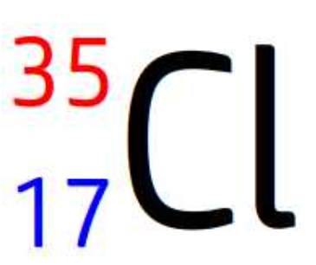
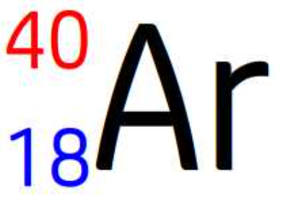
36
41

Slide 4
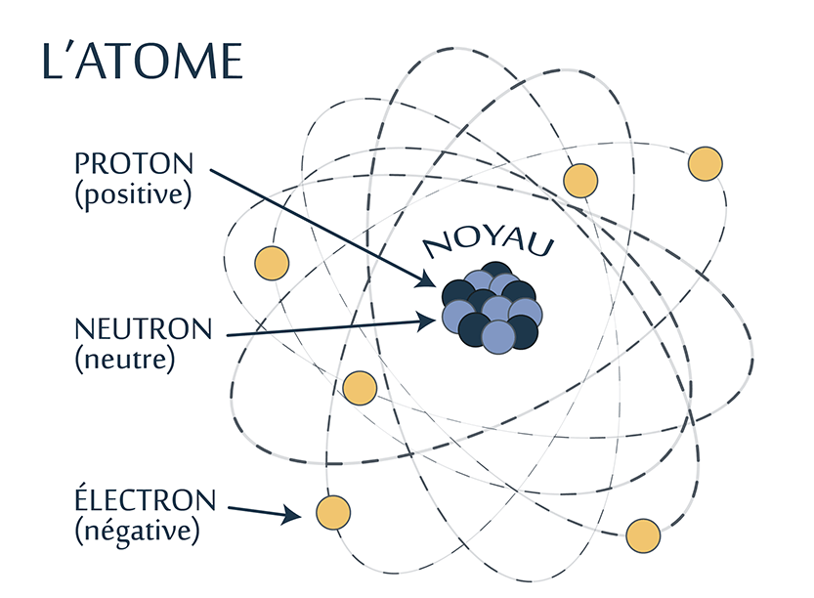


Slide 5
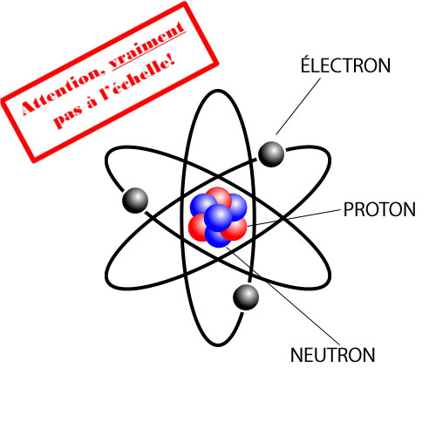

Slide 6
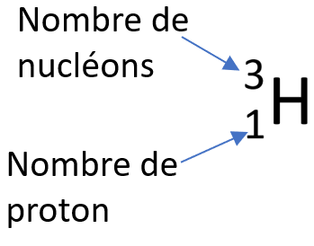
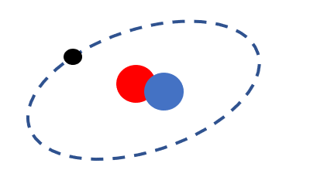
Quelle est la représentation juste de cet atome ?
neutron
Représentation A
Représentation B
Représentation C
proton
3
électron
3
2
1
2

Slide 7
3
Pour cet atome, la représentation conventionnelle correcte est
3
Pour cet atome, la représentation conventionnelle correcte est
2
1
Pour cet atome, la représentation conventionnelle correcte est
2
Pour cet atome, la représentation conventionnelle correcte est

Slide 8
8
3
Pour cet atome, la représentation conventionnelle correcte est
3
5
Pour cet atome, la représentation conventionnelle correcte est
2
1
6
Pour cet atome, la représentation conventionnelle correcte est
7
Pour cet atome, la représentation conventionnelle correcte est

Slide 9
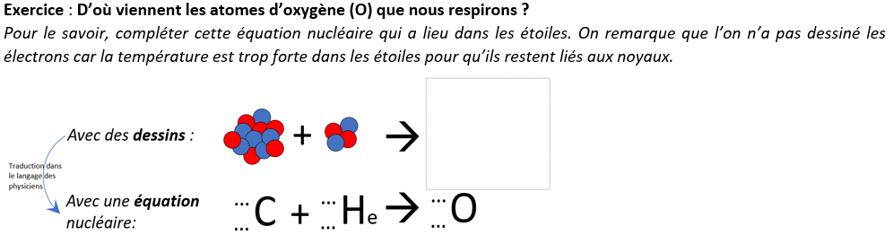
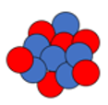
12
4
16
6
2
8

Slide 10
12
4
17
6
2
8

Slide 11
12
4
17
6
2
9

